Slide 1



Luyện từ
và câu (t4)

Slide 2


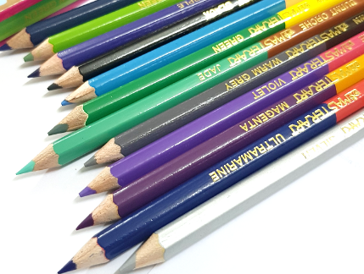

1. Giải câu đố để tìm từ ngữ chỉ sự vật
a. Cái gì tích tắc ngày đêm,
Nhắc em đi ngủ, nhắc em học bài
Một anh chậm bước khoan thai,
Một anh chạy những bước dài thật nhanh
- Là cái gì?
b. Ruột dài từ mũi đến chân
Mũi mòn ruột cũng dần dần mòn theo.
c. Nhỏ như cái kẹo
Dẻo như bánh giầy
Học trò lâu nay
Vẫn dùng đến nó

Slide 3
2. Tìm những từ chỉ đặc điểm trong những câu đố trên
a. Cái gì tích tắc ngày đêm,
Nhắc em đi ngủ, nhắc em học bài
Một anh chậm bước khoan thai,
Một anh chạy những bước dài thật nhanh
- Là cái gì?
b. Ruột dài từ mũi đến chân
Mũi mòn ruột cũng dần dần mòn theo.
c. Nhỏ như cái kẹo
Dẻo như bánh giầy
Học trò lâu nay
Vẫn dùng đến nó

Slide 4




3. Đặt một câu nêu đặc điểm một đồ vật ở trường lớp
Chiếc cặp sách mới tinh.
Bức tranh này thật đẹp.

Slide 5








Nhạc nền
Notes:
Thầy cô có thể bật/tắt nhạc nền bằng cách nhấp vào biểu tượng Nốt nhạc.
Thầy cô nhấp vào BẮT ĐẦU hoặc nhấp trái chuột để vào phần câu hỏi.

Slide 6









Dài dài một bức tường đen,
Thầy cô bè bạn đều quen mặt rồi - Là gì?
01
Âm thanh
khi chọn Đúng
Cái bảng
Sai
Âm thanh
khi chọn Sai
Sai
Sai
Notes:
HD chỉnh sửa: Thầy cô nhập câu hỏi và các đáp án vào các ô (Căn chỉnh size chữ cho phù hợp với độ dài câu hỏi)
Thầy cô nhấp chuột phải hoặc phím -> để hiện câu hỏi và các đáp án
Sau khi HS chọn đáp án, thầy cô nhấp vào PHẦN ĐẤT chứa đáp án đó.
Sau khi ở phần kiểm tra đúng sai, thầy cô nhấp < để trở về câu hỏi.
Sau khi hoàn thành xong câu hỏi, thầy cô nhấp hình > hoặc chuột trái, phím -> để chuyển sang câu hỏi tiếp theo.

Slide 7


Túi nhỏ rùi lại túi to,
Đựng mực đựng bút đựng kho sách đầy
- Là gì?
02
Âm thanh
khi chọn Đúng
Quyển vở
Ặp
Cặp sách
Âm thanh
khi chọn Sai
Cái bút
Cái bảng

Slide 8


Design by: Hương Thảo – tranthao121004@gmail.com
Củng cố, dặn dò
Notes:
Bài giảng thiết kế bởi: Hương Thảo - tranthao121006@gmail.com

